Slide 1


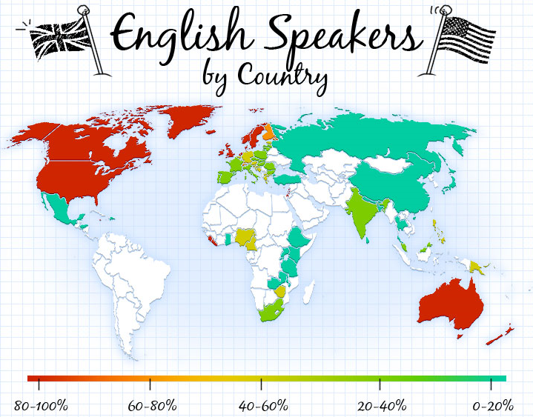

Présentation de la Spécialité
AMC
Anglais Monde Contemporain

Slide 2
NIVEAU VISÉ :
B2 fin Première C1 fin Terminale
L’élève est exposé à une large diversité de supports et est régulièrement entraîné à produire à l’écrit comme à l’oral, en continu comme en interaction.
PRÉREQUIS :
Un goût pour la langue anglaise, la culture des pays anglophones et les enjeux du monde contemporain
Un niveau solide (B1+) en fin de classe seconde est vivement conseillé.
Spécialité Anglais Monde Contemporain (AMC)

Slide 3
Explorer la langue anglaise et le monde anglophone contemporain de manière approfondie :
Etude de l’histoire des pays du monde anglophone pour mieux en comprendre les enjeux d’aujourd’hui.
Analyse de grands enjeux sociétaux, économiques, géopolitiques, culturels, scientifiques et techniques.
Développement de l’esprit critique.
Maîtrise de la langue = haut degré de correction grammaticale + vaste répertoire lexicale
Principes et Objectifs

Slide 4
AMC 1ère
4h hebdo
I. SAVOIRS, CREATION, INNOVATION
II. REPRESENTATIONS
Thématiques
Faire entendre sa Voix : Participations et Représentations
Informer et S’informer
Représenter le Monde et se Représenter
Production et Circulation des Savoirs
Sciences et Techniques, Promesses et Défis
Axes d’Etude

Slide 5
AMC Terminale
6h hebdo
Thématiques
I. FAIRE SOCIETE
II. ENVIRONNEMENTS EN MUTATION
III. RELATION AU MONDE
Unités et Pluralités
Libertés publiques et Libertés individuelles
Egalité et inégalités
Puissance et Influence
Rivalités et Interdépendance
Héritages communs et Diversités
Frontière et Espace
De la protection de la nature à la Transition écologique
Repenser la ville
Axes d’Etude

Slide 6
BACCALAUREAT
FIN DE TERM
ABANDON AMC
FIN DE 1ERE
Synthèse
3H30
Oral
20’ sans préparation
Niveau Attendu : C1
Déroulement :
Synthèse en 500 mots d’un dossier de 4000-5000 mots (+ éventuel écrit argumentatif)
→ 16 pts
Traduction (version) ou transposition (cpte-rendu des idées principales)
→ 4pts
Niveau attendu : C1
DEROULEMENT :
Présentation d’un dossier perso en anglais (10’)
Entretien (10’)
ORAL :
4-6 documents portant sur les thématiques du cycle Terminale
contrôle continu → notes de l’année de 1ère

Slide 7
See you in class ☺

